Slide 1




PUNTAGUÍA
Sistema de Guía Turística

Slide 2

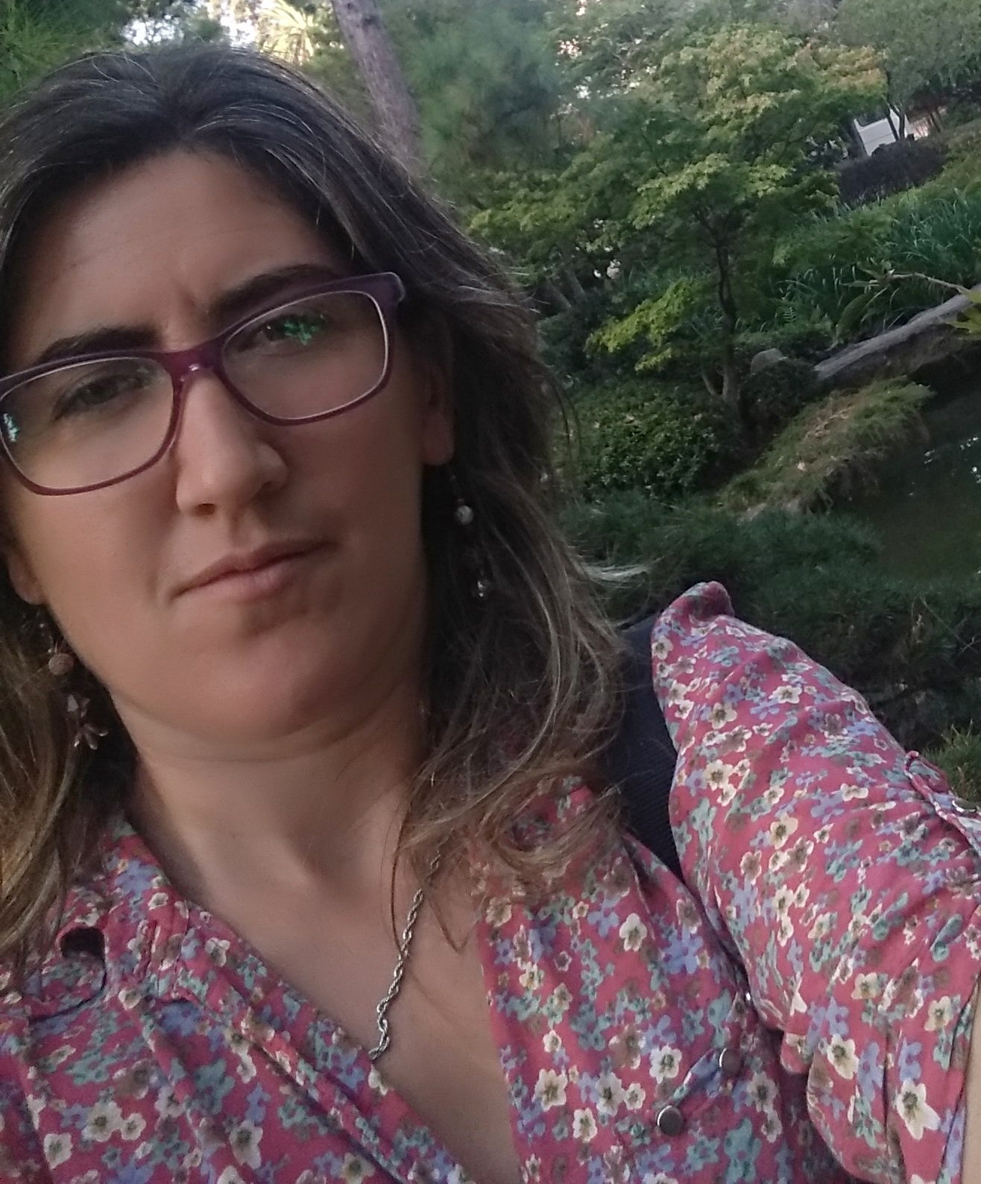
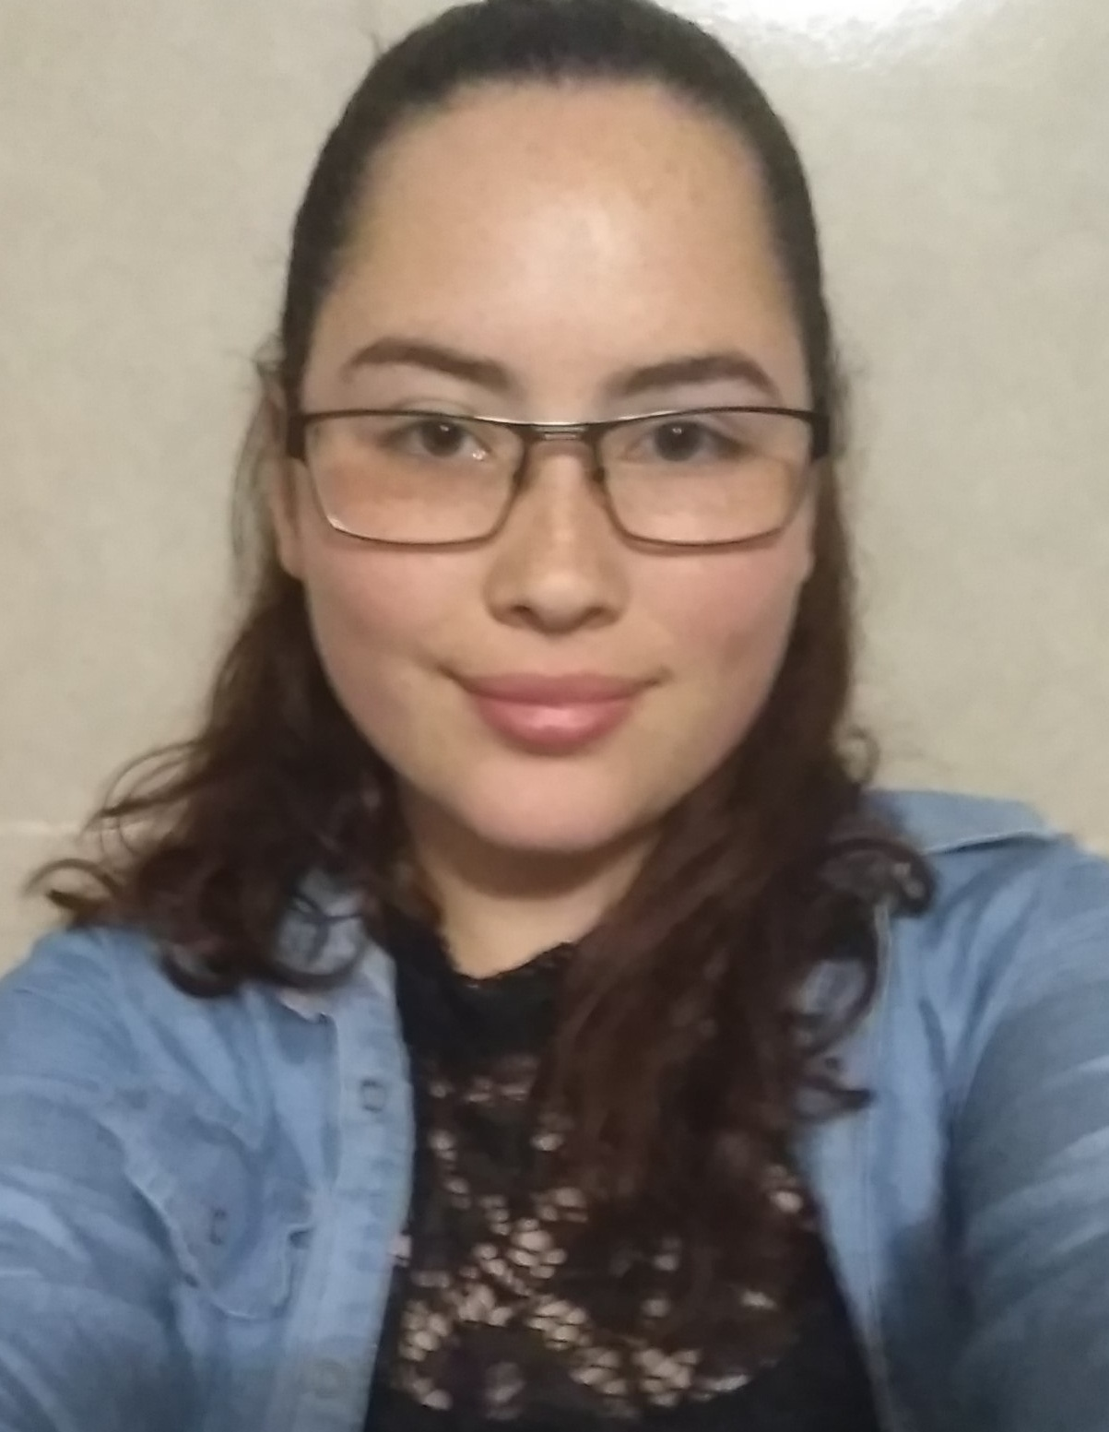
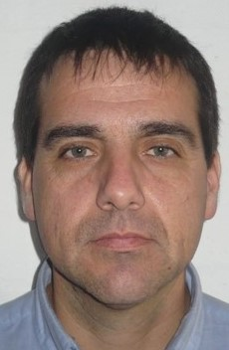
Lucas Olivera
*QA Tester en Tata Consultancy Services.
Noelia Nieves
*Estudiante Asistente Docente de Laboratorio de Tecnologías Digitales.
Angeles Nieves
*Estudiante Analista TI
Juan Rolando
*Programador

Slide 3
¿Cómo surgió?

Slide 4







Slide 5

Etapas del proyecto:

Slide 6
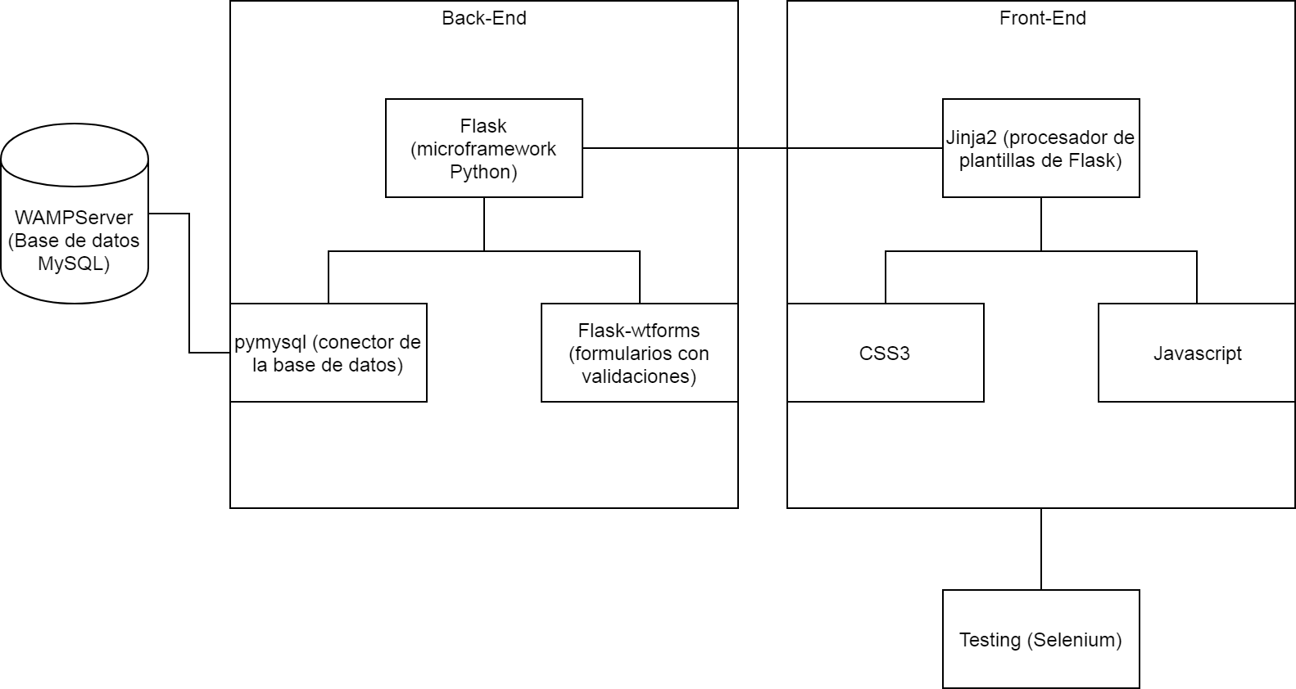

Slide 7
Demostración

Slide 8
¿Qué resta por hacer?

Slide 9
¿Preguntas?

Slide 10
¡Muchas gracias!

